Slide 1
인터넷 프로그래밍 (IO211) Multi-Thread Programming 2
Prof. Wonik Choi

Slide 2
쓰레드 스케쥴링, yield()
여러 개의 쓰레드에 CPU의 자원을 배분
시분할 프로세서 배분(time-slicing scheduling)
쓰레드가 일정시간 실행하게 되면 자동적으로 다른 쓰레드가 실행.
단순 프로세서 배분(non-preemptive scheduling)
쓰레드가 실행가능하지 못한 상태가 되거나, Thead.yield()메쏘드가 실행되었을 경에만 다른 쓰레드가 실행된다.
Thead.yield() : 다른 쓰레드에 CPU를 양보. Non-preemptive머신에서도 적절하게 동작하게 하려면 코드의 적절한 곳에 yield()를 삽입하는 것이 좋다.
Notes:
main() method에서 2개의 PingPong 객체를 생성하고 실행(start())한다.

Slide 3
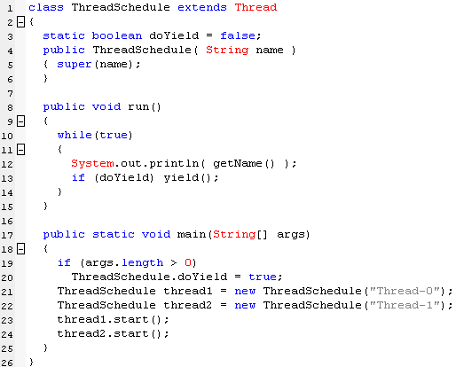
실습 예제 : ThreadSchedule.java

Slide 4
실습 예제 : ThreadSchedule.java
* Windows : 시분할 프로세스 배분
* Soraris : 단순 프로세스 배분
yield를
안한 경우
yield를
한 경우
yield를
안한 경우
yield를
한 경우
Thread-0
Thread-0
Thread-0
Thread-0
Thread-0
Thread-0
Thread-0
Thread-0
Thread-0
Thread-0
Thread-1
Thread-0
Thread-1
Thread-0
Thread-1
Thread-0
Thread-1
Thread-0
Thread-1
Thread-0
Thread-1
Thread-0
Thread-0
Thread-1
Thread-0
Thread-1
Thread-0
Thread-1
Thread-0
Thread-1
Thread-0
Thread-1
Thread-0
Thread-1
Thread-0
Thread-1
Thread-0
Thread-1
Thread-0
Thread-1
Thread-0
Thread-1
Thread-0
Thread-1
Thread-0
Thread-0
Thread-0
Thread-0
Thread-0
Thread-0
Thread-0
Thread-0
Thread-0
Thread-0
Thread-0
Thread-0
Thread-0
Thread-0
Thread-0
Thread-0
Thread-0
Thread-0
Thread-0
.
.
.
Thread-0
Thread-1
Thread-0
Thread-1
Thread-0
Thread-1
Thread-0
Thread-1
Thread-0
Thread-1
Thread-0
Thread-1
Thread-0
Thread-1
Thread-0
Thread-1
Thread-0
Thread-1
Thread-0
Thread-1
Thread-0
Thread-1

Slide 5
쓰레드의 우선순위
각 쓰레드는 우선순위(priority)를 갖는다.
Thread.MIN_PRIORITY(=1) ~ Thread.MAX_PRIORITY(=10)
디폴트 우선순위는 Thread.NORM_PRIORITY(=5)이다.
우선 순위가 높은 쓰레드가 실행 시간을 많이 할당 받을 가능성이 높다
setPriority(), getPriority()를 사용한다.
추천
I/O작업 쓰레드는 우선순위를 낮춘다.
동영상등 계속해서 실행되는 쓰레드는 우선순위를 낮춘다.
사용자 입력처리등 곧바로 즉시 실행되어야 하는 쓰레드는 우선순위를 높인다.
CPU를 사용한 계산이 필요한 경우 높여줌.

Slide 6
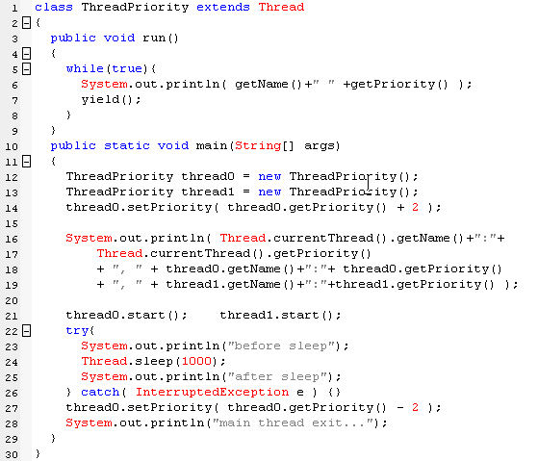
실습 예제 : ThreadPriority.java
7로 높여줌
다시 내려줌

Slide 7
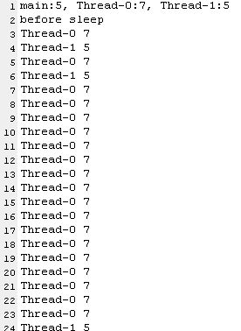
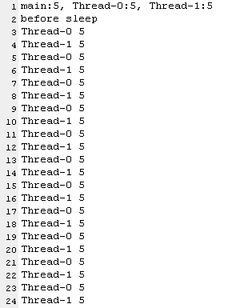
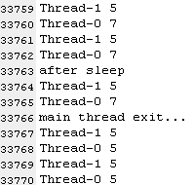
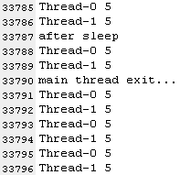
실습 예제 : ThreadPriority.java
* Thread-0의 우선순위를 7로 높였을때
* 우선순위 조정을 안 했을 경우

Slide 8
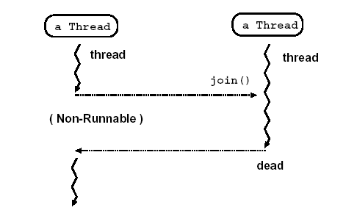
다른 쓰레드가 종료될때 까지 기다리기, join()
다른 쓰레드가 만들어낸 최종 결과를 얻고자 할 때
network으로 부터 data를 다 받을때 까지 기다려야 할 경우
각 쓰레드의 계산 결과를 모아야할 경우
join( long millis, int nanos )
이 쓰레드가 종료되거나, millis+nanos시간이 지날때까지 호출한 쓰레드가 기다린다.(0이면 무한정 기다린다)
Notes:
출력 결과다.
ping이라는 문자열을 가지는 thread와
PONG이라는 문자열을 가지는 thread가 동시에 실행되고 있음을 알 수 있다.

Slide 9
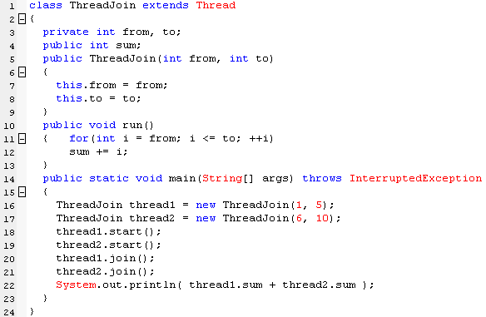


실습 예제 : ThreadJoin.java
* join을 한 경우
* join을 안한 경우
thread1이 종료될 때까지 기다림.
thread2가 종료될 때까지 기다림.

Slide 10
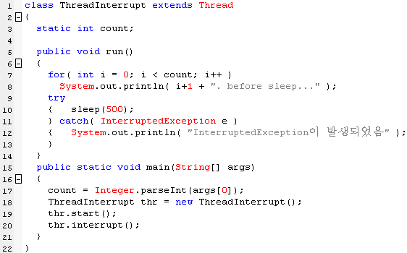
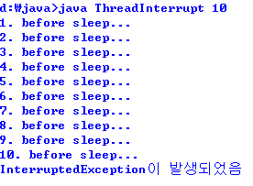
쓰레드에 인터럽트 보내기, interrupt()
다른 쓰레드에 간단한 동기 신호를 예외객체를 통하여 보낸다.
runnable상태라면 예외가 예약됨.
Notes:
같은 객체에 있는 여러 스레드가 동시에 실행되기 때문에 문제가 발생할 수 있다.
위의 예에서 왼쪽부분이 먼저 실행되고 오른쪽 부분이 실행 된다면 객체 A의 잔액은 “원 잔액 + deposit + deposit” 이 되지만 위와 같은 순서로 실행되면 잔액이 “원 잔액 + deposit”밖에 안 된다.

Slide 11
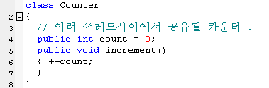
쓰레드간 통신
쓰레드의 통신 : 지역변수를 제외한 모든 자원(메모리, 화일 등)은 쓰레드에 의해 공유되므로, 여러 쓰레드가 같은 자원에 접근함으로써 간접적으로 통신할 수 있다.
공유메모리(객체, 배열, 클래스변수등을 의미)를 통하여 서로 통신하는 것이 가장 강력하고 효율적
Notes:
앞 슬라이드와 같은 이유로 한 객체에 스레드가 여러 개 생기면 동시화(synchronize)해야 한다.

Slide 12
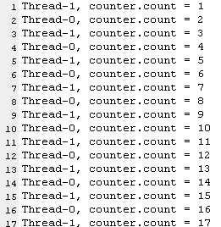
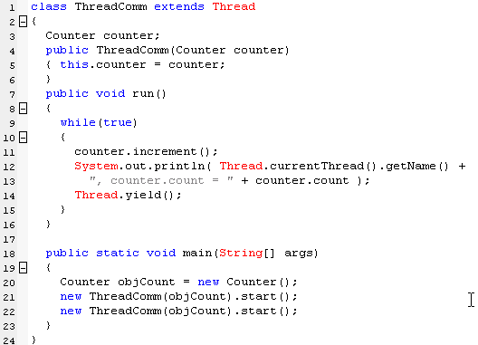
실습 예제 : ThreadComm.java

Slide 13
쓰레드 동기화(Synchronization)
하나의 쓰레드가 공유자원에 접근하여 연산을 하는 도중에 다른 쓰레드가 같은 공유 자원에 접근하게 되면 연산이 왜곡될 수 있다.
한번에 오직 한 개의 쓰레드만이 해당 공유자원에 접근하도록 동기화(synchronization)시켜야 된다.
쓰레드가 공유자원에 접근하기 전에 그 공유자원에 대응하는 lock을 얻고 공유자원에 접근한 후에는 다시 unlock해주어야 한다.

Slide 14
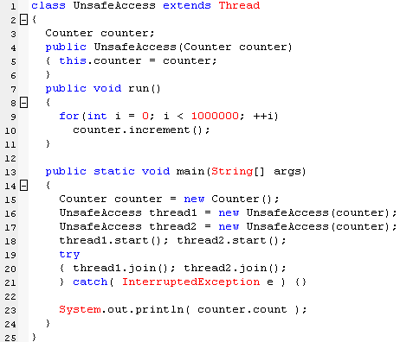

실습 예제 : UnsafeAccess.java
원하는 결과가 안나옴.

Slide 15
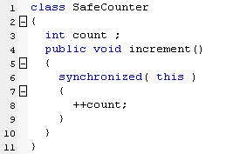
synchronized 문장
synchronized(참조자료형수식) {statements..}
1. ‘참조자료형수식’이 나타내는 객체의 자물쇠를 채운다.
2. statement블록을 수행한다.
3. ‘참조자료형수식’이 나타내는 객체의 자물쇠를 풀어준다.
lock
critical
section
unlock
Notes:
synchronized methods는 호출한 객체를 lock하기 때문에 다른 스레드가 호출을 해도 먼저 호출한 스레드의 method가 끝나기를 기다린다.

Slide 16
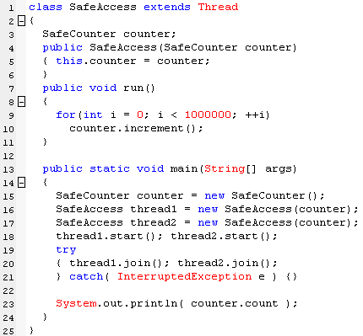

실습 예제 : SafeAccess.java
원하는 결과

Slide 17
synchronized 메쏘드
synchronized 메쏘드
1. 이 객체의 자물쇠를 채운다.
2. 메쏘드의 몸체를 실행한다.
3. 이 객체의 자물쇠를 풀어준다.
자바 표준 클래스는 모두 적절한 곳에 synchronized메쏘드 혹은 문장을 만들어 놓았다(thread-safe)
쓰레드는 한 객체의 자물쇠를 여러 번 채울 수 있다.
잠근 횟수만큼 객체의 자물쇠를 풀어주어야 자물쇠가 완전히 풀림.
class SafeCounter2
{
int count ;
public synchronized void increment()
{
++count;
//의미상 다음과 같다
//synchronized( this )
//{
// ++count;
//}
}
}
Notes:
객체를 동기화 시키는 방법으로 synchronized statement를 사용할 수도 있다. 형식은 synchronized (expr) statements 이다. 여기에서 expr은 lock의 대상이 되는 객체이다. 이 객체는 statements가 수행되는 동안 lock된다.

Slide 18
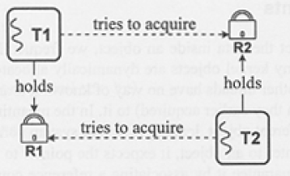
교착상태(deadlock)
2개 이상의 쓰레드가 서로 상대방이 채운 자물쇠를 채우려고 하면 그 쓰레드들이 영원히 실행되지 못하는 교착상태(deadlock)가 발생할 수 있다.
자바는 교착상태 방지, 회피, 검출과 복구를 지원하지 않는다 → 프로그래머의 책임
Notes:
클래스를 디자인할 때 멀티쓰레드 환경을 고려하지 않았을 수 잇다. 그래서 동가화 되어야 할 메쏘드가 못 될 경우가 있다. 이러한 클래스를 멀티쓰레드 환경에서 사용하는 방법에는 두 가지가 있다.
메쏘드들을 재정의 하기 위해서 확장된 클래스를 만들어서 메쏘드들을
synchronized로 선언하고 super객체 변수를 사용하여 원래의 메쏘드를
부른다.
synchronized 수행문을 사용해서 객체에 접근한다.
위의 두가지 방법중 확장된 클래스를 사용하는 것이 좋은 해결책이다. 이유는 프로그래머가 synchronized 수행문을 사용하는 것을 잊어버릴 경우가 잇지 때문이다. 그러나 코드의 하나 또는 몇 개의 부분에서만 동기화된 접근이 필요한 경우에는 synchronized 수행문을 사용하는 것이 간단한 방법이다.

Slide 19
wait(), notify() 메쏘드
효율적인 쓰레드간의 동기화 방법 제공
목적 : 조건변수(condition variable)를 구현할 수 있게 한다.
→ 쓰레드들이 루프를 돌면서 조건을 검사하는 busy waiting의 비효율성을 피할 수 있다.
Object클래스에 정의된 메쏘드
wait() throws InterruptedException
이 메쏘드를 실행한 쓰레드가 이 객체의 자물쇠를 일시적으로 풀어준다.
다른 쓰레드가 이 객체의 notify() 를 호출해주기를 기다린다.
이 객체의 자물쇠를 다시 채운다. 다른 쓰레드가 자물쇠를 이미 채웠으면 풀릴때까지 기다린다.
쓰레드의 실행을 재시작.
notify(), notifyAll()
이 객체에 wait()하고 있는 쓰레드 중 한 쓰레드, 혹은 모든 쓰레드가 재시작되게 한다.(이 중 우선순위 높은 쓰레드가 실행됨)
다시 lock을 획득하지 못하면 기다린다.
synchronized void someMethod()
{ ……
While( !condition )
wait();
* condition이 true인 경우 해야할 일 수행
notifyAll(); // 기다리고 있는 쓰레드를 깨우기 위해 notify
}
Notes:
배열의 값을 절대값으로 바꾸는 method다.

Slide 20
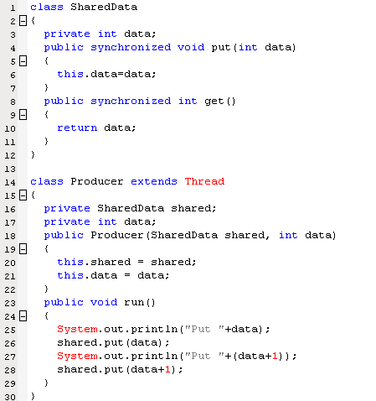
실행 예제 : ThreadNoWait.java
Notes:
synchronized 메커니즘을 사용하지 않고 일부러 여러 개의 스레드가 동시에 한 필드를 수정할 수 있다. 이러한 필드는 volatile이라는 keyword를 사용해서 컴파일러에게 알려준다.

Slide 21
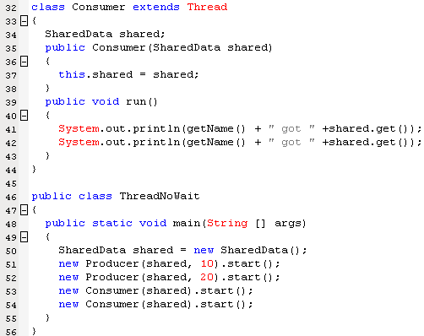
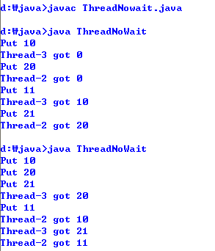
실행 예제 : ThreadNoWait.java
원하는 결과
가 아니다.
Notes:
synchronized 메커니즘을 사용하지 않고 일부러 여러 개의 스레드가 동시에 한 필드를 수정할 수 있다. 이러한 필드는 volatile이라는 keyword를 사용해서 컴파일러에게 알려준다.

Slide 22
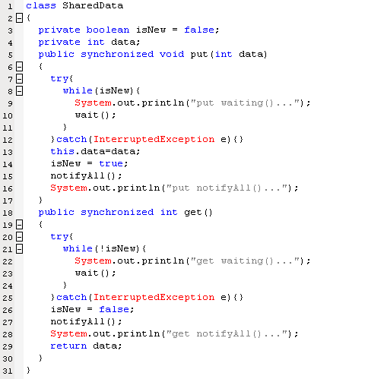
실행 예제 : ThreadWait.java
Notes:
synchronized 메커니즘을 사용하지 않고 일부러 여러 개의 스레드가 동시에 한 필드를 수정할 수 있다. 이러한 필드는 volatile이라는 keyword를 사용해서 컴파일러에게 알려준다.

Slide 23
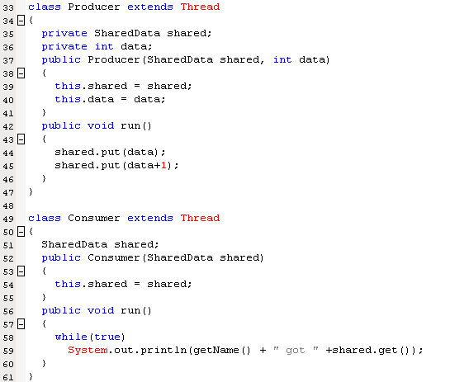
실행 예제 : ThreadWait.java
Notes:
synchronized 메커니즘을 사용하지 않고 일부러 여러 개의 스레드가 동시에 한 필드를 수정할 수 있다. 이러한 필드는 volatile이라는 keyword를 사용해서 컴파일러에게 알려준다.

Slide 24
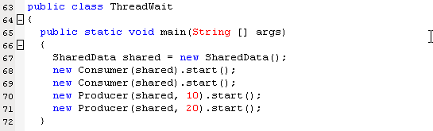
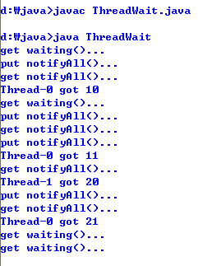
실행 예제 : ThreadWait.java
원하는 값을 get하였다.
Notes:
synchronized 메커니즘을 사용하지 않고 일부러 여러 개의 스레드가 동시에 한 필드를 수정할 수 있다. 이러한 필드는 volatile이라는 keyword를 사용해서 컴파일러에게 알려준다.

